Slide 1

ANALIZADOR
LEXICO

Slide 2
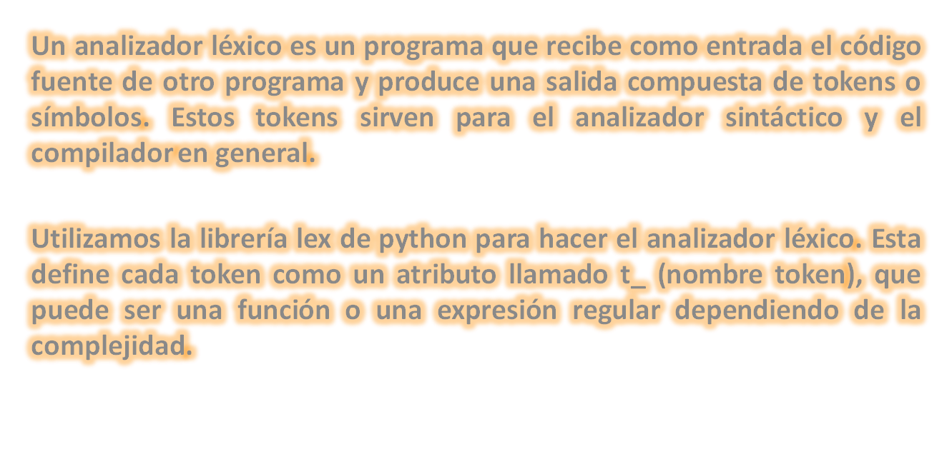
INTRODUCCION

Slide 3
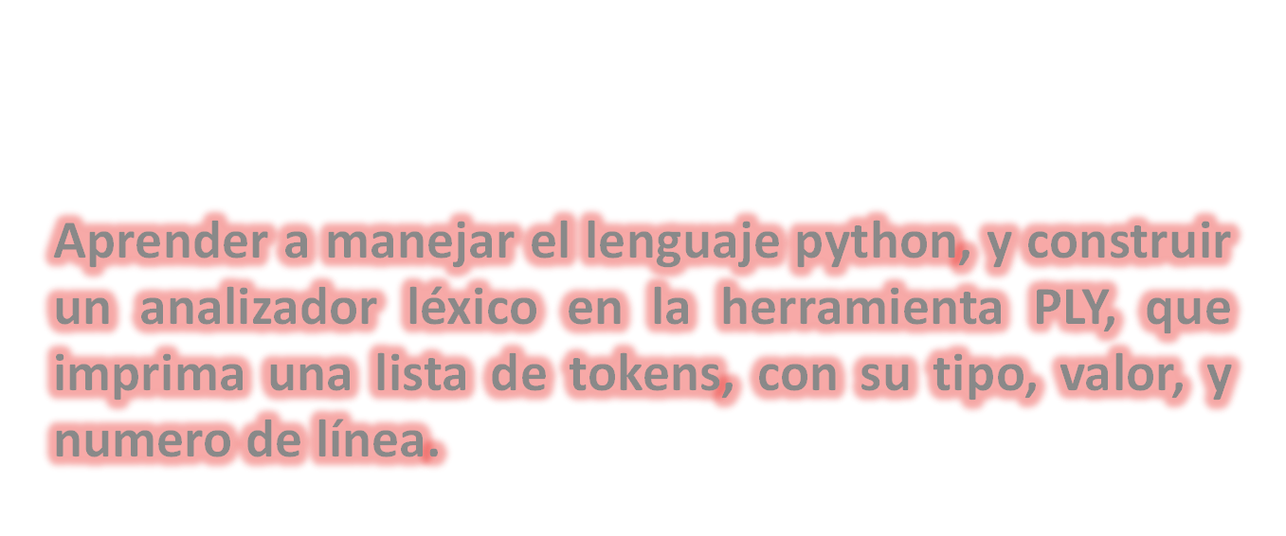
OBJETIVO

Slide 4
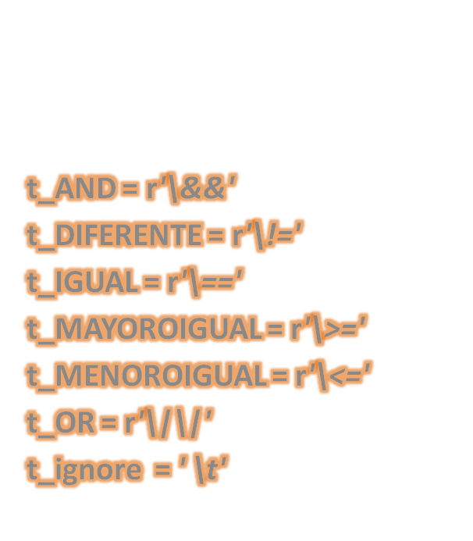
METODOLOGIA
Notes:
Debido al desconocimiento del lenguaje, dedicamos mucho tiempo en la comprensión da la estructura básica del mismo. Incluso la primera vez que nos reunimos nos demoramos varias horas solo poniendo a correr un ejemplo de PLY. Finalmente decidimos utilizar Eclipse (con un plugin) ya que el IDE instalado originalmente con Python es bastante deficiente.
Después de la instalación se hicieron varias pruebas intentando comprender la librería y el lenguaje. Y después se empezó la construcción de los archivo de la manera especificada en el documento, que también nos llevo algún tiempo, debido a la forma en que había que importar los archivos para que quedaran correctamente en los paquetes.
Primero se declaro una lista de tokens, que contenía todos los tokens que no eran literales del lenguaje mini-java, después una lista de literales (símbolos de un solo carácter). Para todos los símbolos simples que tenían dos caracteres, se declaro una expresión regular que los definía:

Slide 5
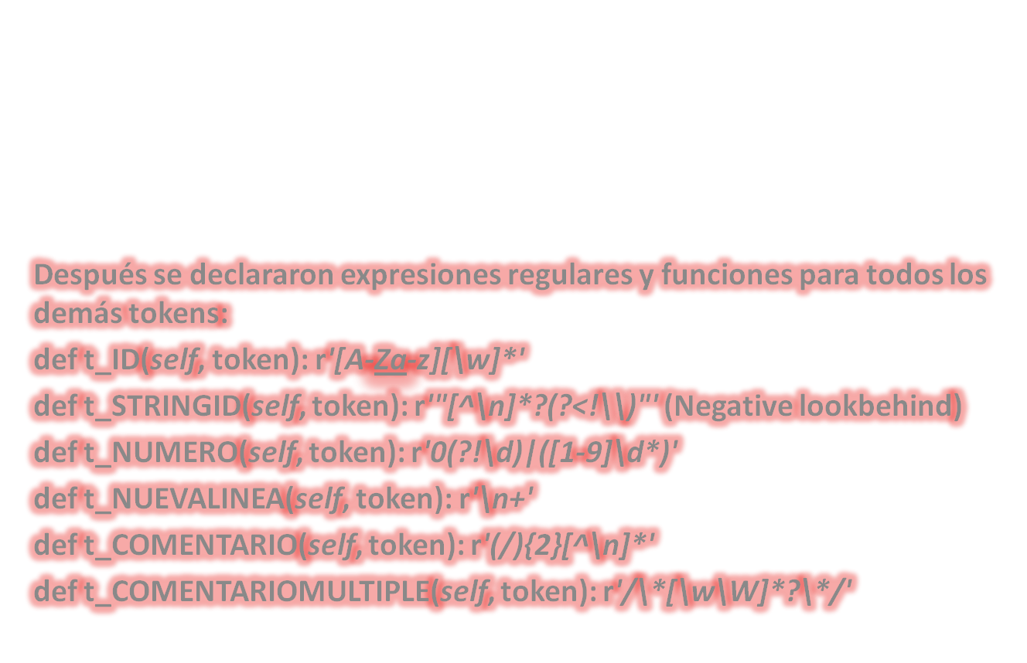

Slide 6
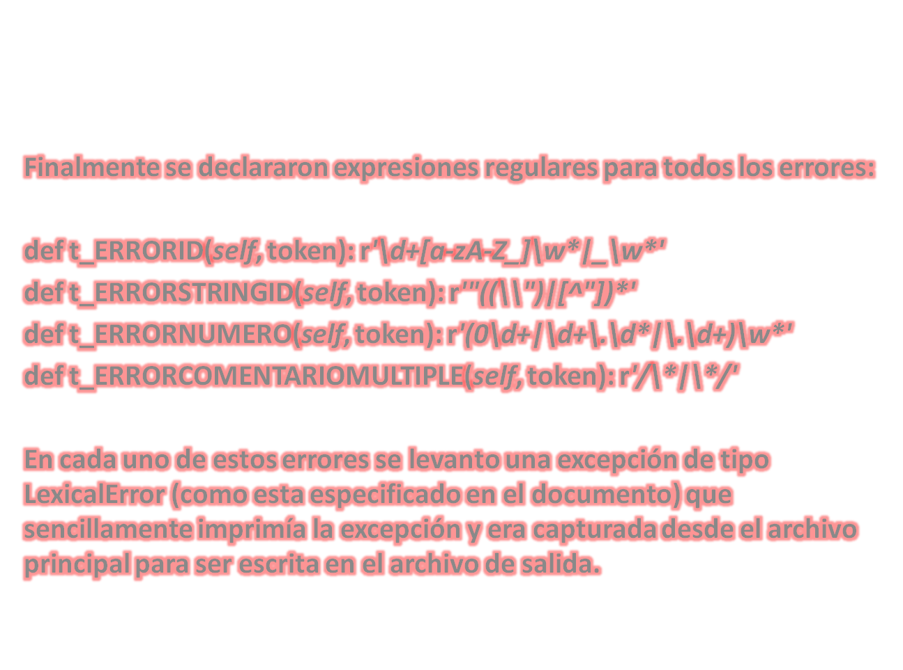

Slide 7
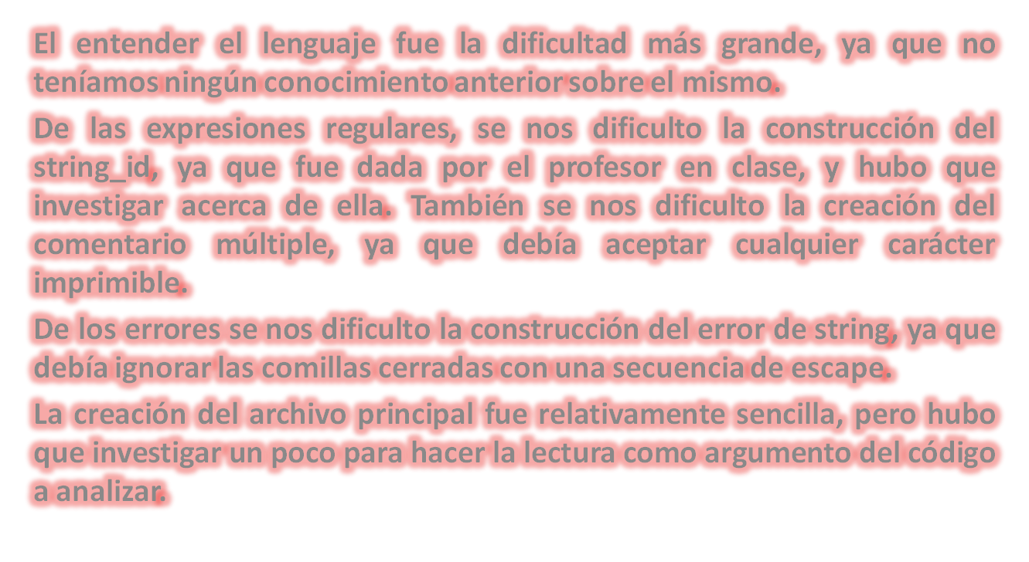
DIFICULTADES

Slide 8
PRUEBAS Y RESULTADOS
Notes:
Las pruebas se hicieron sobre los archivos encontrados en la página del profesor, que definían algunos de los errores más comunes. También se hicieron pruebas sobre algunas clases que teníamos de semestres anteriores.

Slide 9
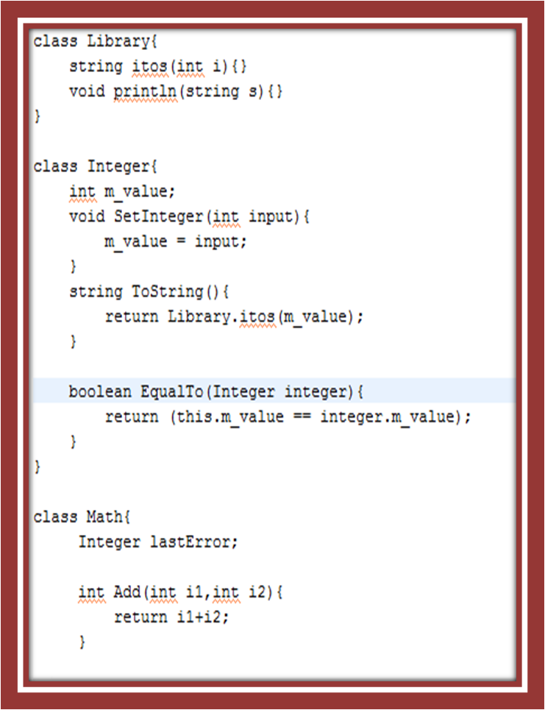
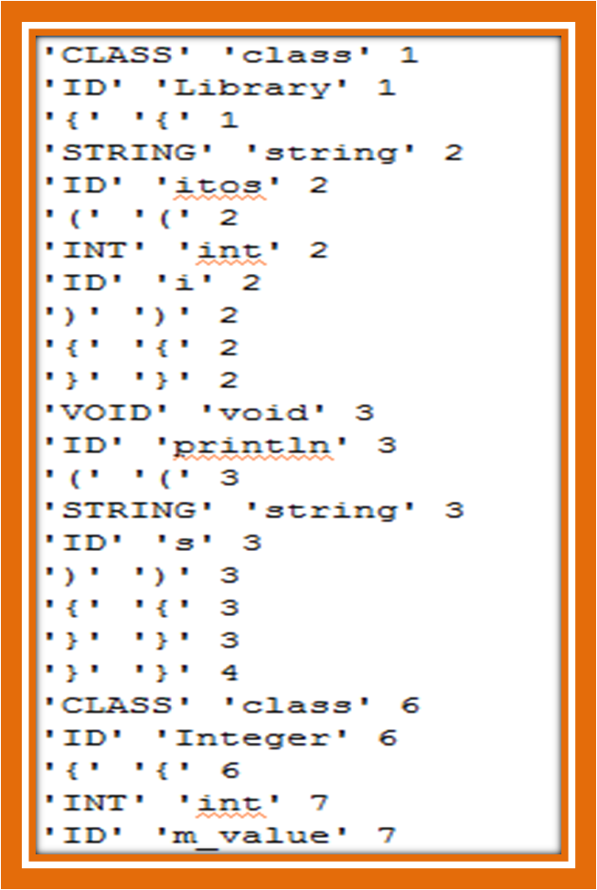

Slide 10
FIN
!GRACIAS¡

